Slide 1
ჰუმანიტარულ მეცნიერებათა ფაკულტეტი ევროპეისტიკის დეპარტამენტი
თეა შავლაძე
სამეცნიერო სემინარის თემა:
enigmaturi epitafiebis ezoTeruloba da maTi grafikuli gaformebis Taviseburebebi
(anglo-amerikuli enigmaturi epitafiebis masalaze)

Slide 2
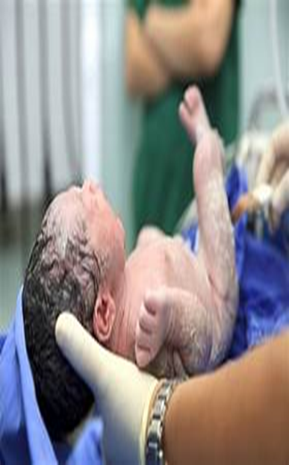
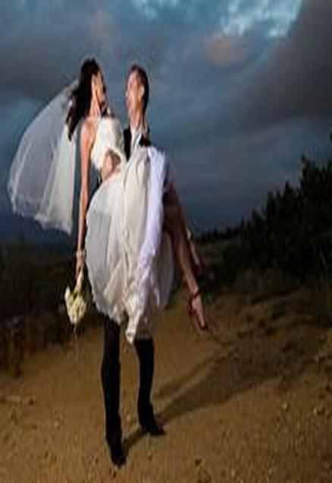
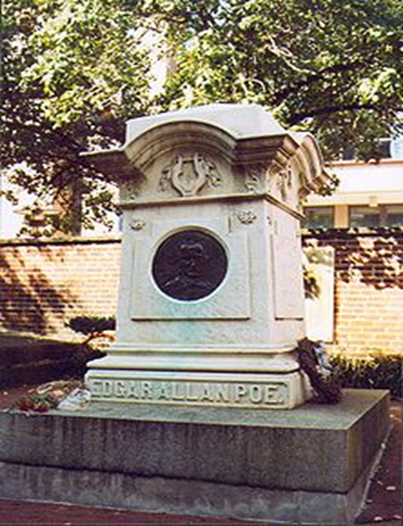
თითოეული ადამიანის ცხოვრებაში რამდენიმე მნიშვნელოვანი ეტაპია, მაგრამ მათგან ძირითადი მაინც სამია: დაბადება, ქორწინება და სიკვდილი.
არის კულტურები, სადაც სიკვდილზე საუბარს გაურბიან და მით უფრო მასზე მეცნიერულ კვლევებს ერიდებიან (მაგალითად საქართველო), თუმცა, მეორე მხრივ, არსებობს კულტურები, სადაც სიკვდილის თემას დიდი ყურადღება აქვს დათმობილი. სიკვდილის თემატიკით, კერძოდ, ეპიტაფიების, სამგლოვიარო განცხადებების, ნეკროლოგების და მოსაგონრების შესწავლით არა ერთი უცხოელი მეცნიერი ყოფილა დაინტერესებული: რიჩინგსი (1858), საფლინგი (1909), ტეილორი (1896), უალისი (1957), თაისონი (2011), მატიკი (2001), ალ-ალი (2005), ფერნანდესი (2006-2007), მარზო (2006), ბონუსი (2002, 2007), ეიდი (2002), რუბინშტეინი (2007), ბუფი (2002), ნვოიე (2007), ვოტსონი (2008), ბრესლერი (2009), დიტონი, გოშორნი (2009) და სხვები.

Slide 3
სამგლოვიარო ტექსტების შესწავლას მიეძღვნა თ. შავლაძის ორი მონოგრაფია
2013
2017

Slide 4
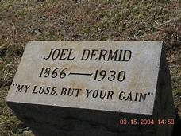
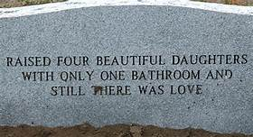
ეპიტაფია ხალხური პოეზიისა და ლიტერატურის ჟანრია. სახელწოდება მომდინარეობს ბერძნული სიტყვიდან epitaphio და ,,საფლავის ქვაზე მინაწერს“ ნიშნავს.

Slide 5
ეპიტაფიათა კლასიფიკაციის ხერხები:
1) ფოლკლორული და ლიტერატურული;
2) ზოგადი და სპეციფიკური;
ა) ზოგადია ეპიტაფია, რომელშიც არაფერია ნათქვამი გარდაცვლილზე, რის გამოც მისი გამოყენება შესაძლებელია სხვადასხვა საფლავის ქვისათვის; (ბიბლიური ციტატები ან სხვა კარგად ცნობილი ზოგადი ფრაზები)
ბ) სპეციფიკურად განიხილება ეპიტაფია, რომელიც შეიცავს ინფორმაციას კონკრეტულ პიროვნებაზე;

Slide 6
ზოგადი სპეციფიკური
Life is uncertain – Death is sure,
Sin is the wound – Christ’ s the cure.
(Llandavery Churchyard)
What is life? “’tis a hazy dream;
Drear and sad all things seem;
Flesh today, and dust tomorrow,
Such is life, a world of sorrow. (Shoreham,Sussex)
Rebecca, wife of William Lynne
Who died 1663
Might I ten thousand years enjoy my life
I could not praise enough so good a wife.
(Steatham, Sirrey)

Slide 7
ე. საფლინგის კლასიფიკაცია
ფუნქციურ – სემანტიკური ტიპები:
1. ზოგადი ეპიტაფიები;
2. რელიგიური სახის ეპიტაფიები;
3. სახოტბო ეპიტაფიები;
4. შეგონებითი ეპიტაფიები;
5. იუმორისტული ეპიტაფიები;
6. პროფესიონალური ეპიტაფიები;
7. ცნობილ ადამიანთა ეპიტაფიები;
8. ისტორიულ პირთა ეპიტაფიები;
9. საბავშვო ეპიტაფიები;
10. ქალთა და მამაკაცთა ეპიტაფიები;
11.ღრმად მოხუცებულ და ახალგაზრ
და ასაკში გარდაცვლილთა ეპიტაფიები.

Slide 8
ე. საფლინგის კლასიფიკაცია ეპიტაფიათა სტრუქტურული ტიპები:
1. მცირე ზომის ეპიტაფიები;
2. პოეტური ეპიტაფიები;
3. აკროსტიკული ეპიტაფიები;
4. ანაგრამული ეპიტაფიები;
5. ქრონოგრამული ეპიტაფიები;
6. დიალოგური ეპიტაფიები;

Slide 9
კვლევის დროს გამოიკვეთა შემდეგი სახის ეპიტაფიები:
1. სიტყვათ – თამაშზე აგებული ეპიტაფიები;
2.რეკლამის სტილის ეპიტაფიები
3. ვულგარული და უხეში ეპიტაფიები;
4. ენიგმატური ეპიტაფიები / ,,ეპიტაფია – გამოცანები“, ,,ეპიტაფია ამოცანები“, ,,ეპიტაფია თავსატეხები“.
1. On the 22nd of June
Jonathan Fiddle
Went out of tune (Hartscombe, England)
2. Here lies Jane Smith
Wife of Thomas Smith, Marble Cutter.
This monument erected by her husband
As a tribute to her memory
Monuments of this style are 250 Dollars.
3. I am so happy here ….. I could just shit (Swanton, Ohio).

Slide 10
“
,,ენიგმატური ეპიტაფია“ – ტერმინი ჩვენია
სამეცნიერო ლიტერატურაში სხვა სახელებით ვხვდებით:
თავსატეხი ეპიტაფიები
(Epitaph puzzles)
ეპიტაფია – გამოცანა (Epitaph riddle)

Slide 11
რატომ ვანიჭებთ უპირატესობას ტერმინის ,,ენიგმატური ეპიტაფია“ გამოყენებას ტერმინების ,,ეპიტაფია - გამოცანა“და ,,თავსატეხი ეპიტაფიასთან“ შედარებით?
1) ამ ჯგუფში გაერთიანებულია არა მარტო გამოცანები, არამედ ამოცანები და თავსატეხები;
2) სიტყვაში ,,ენიგმატური“ ყველა ზემოჩამოთვლილი სახის გაერთიანება არის შესაძლებელი; მისი სემანტიკა გულისხმობს რაღაც დაფარულს, დამაინტრიგებელს, გამოუცნობს, თავსატეხს და რაგინდ გასაკვირიც არ უნდა იყოს, სახალისოსაც.

Slide 12
ენიგმატური ეპიტაფიები ეპიტაფიის ერთ-ერთ ყველაზე იშვიათ სახეს წარმოადგენს გამოყენების კოეფიციენტის მიხედვით.
ჩვენი მიზანია წარმოვაჩინოთ ,,ენიგმატური ეპიტაფიების“ ძირითადი სახეები, შევისწავლოთ მათი მახასიათებლები და ვნახოთ რამდენად ინფორმაციულია ისინი; იწვევენ თუ არა ისინი მკითხველთა გაკვირვებას, დაბნევას, დაფიქრებას, გაღიზიანებას და საერთოდ, რა მიზანს ემსახურება ამ სახის ეპიტაფია.

Slide 13
რაში მდგომარეობს ამ ტიპის ეპიტაფიების უნიკალურობა?
bunebrivia, rom epitafia saflavis qvazea miwerili da misi ZiriTadi funqcia imaSi mdgomareobs, rom gvamcnos gardacvlilis vinaobis, misi cxovrebis, dabadebisa da gardacvalebis TariRebis Sesaxeb. Tumca, amis Tqma naklebad SeiZleba enigmatur epitafiebze.

Slide 14
Cveni dakvirvebis safuZvelze Tamamad SeiZleba ganvacxadoT:
erTi mxriv arsebobs ,,epitafia – gamocanebi”, romlebic informaciuli TvalsazrisiT mwiria, magram maTi azris gageba, yovel SemTxvevaSi, ZiriTadi azris amocnoba SesaZlebelia, radgan isini Zalian mcired, magram mainc inarCuneben epitafiisaTvis damaxasiaTebel iseT ZiriTad niSnebs, rogoricaa gardacvlilis saxeli, gvari, dabadebisa da gardacvalebis TariRebi.
meore mxriv, arsebobs absoluturad dafaruli azris matarebeli, swored rom enigmaturi ,,epitafia–gamocanebi”, romlebic gamocanas ufro gvanan, vidre epitafias da romelTa mniSvnelobis gageba mkiTxvelTa umravlesobas ar ZaluZs da Tuki mkiTxveli amas mainc axerxebs, es xdeba didi Zalisxmevisa da fiqris Sedegad.

Slide 15
რა მიზნით იქმნებოდა ეპიტაფია – გამოცანა?
ა) raime samarcxvino faqtis Cadena da amis gamo vinaobis dafarva;
b) saflavis qvaze gaZnelebuli weris gamo informaciis SemWidrovebuli saxiT, ufro sworad winadadebis pirveli asoebiT Cawera, romelic gaSifrvas saWiroebs;
g) dasamaxsovrebeli da gasarTobi efeqtis mqone epitafiis Seqmna.

Slide 16
უძველესი ,,ეპიტაფია–ამოცანა“
“Here lies Diophantus,” the wonder behold.
Through art algebraic, the stone tells how old:
“God gave him his boyhood one – sixth of his life,
One twelfth more as youth while whiskers grew rife;
And then yet one-seventh ere marriage begun;
In five years there came a bouncing new son;
Alas, the dear child of master and sage
After attaining half the measure of his father’s life chill took him.
After consoling his fate by the science of numbers for four years, he ended his life.”
(,,ალგებრის მამად“ წოდებული დიოფანტე ალექსანდრიელის ეპიტაფია)

Slide 17
აქცენტი გადატანილია თარიღებზე, მათემატიკურ ციფრებზე და ეპიტაფია ამოცანას ემსგავსება. იგი საფიქრალს უტოვებს წამკითხველს – რა ასაკში გარდაიცვალნენ მათემატიკოსი და მისი შვილი?
თუკი დიოფანტეს ცხოვრების 1/6 იყო ახალგაზრდობა, თუკი ცხოვრების 1/12 მან წვერი ატარა, თუკი 1/7 წლის შემდეგ იქორწინა და ქორწინებიდან 5 წლის გასვლის შემდეგ ვაჟი შეეძინა; და თუკი შვილი მაშინ გარდაიცვალა, როცა მამა მასზე ორჯერ უფროსი იყო, თუკი ისიც ვიცით, რომ დიოფანტე შვილის გარდაცვალებიდან 4 წლის შემდეგ გარდაიცვალა, გამოდის, რომ დიოფანტე ალექსანდრიელი 84 წლის ასაკში დაღუპულა, ხოლო მისი ვაჟი 42 წლის ასაკში. ამ ეპიტაფიის ამოხსნას 14 წელი დასჭირდა.

Slide 18
,,თავსატეხი ეპიტაფია”
Here lie
Two grandmothers with their two granddaughters,
Two husbands with their two wives,
Two fathers with their two daughters,
Two mothers with their two sons,
Two maidens with their two mothers,
Two sisters with their two brothers
Yet but six corps in all lie buried here,
All born legitimate, and from incest clear.

Slide 19
ორი ქვრივი
მერი
მერი და ჯეიმსი
ანა
სარა
ჯeimsi
სარა და ჯონი
ელიზაბეთი
joni

Slide 20
Edward Lambe
Edward | Second son of | Lambe
Ever | Thomas Lambe | Lived
Envied | Of Trimley | Laudably
Evil | Esquire | Lord
Endured | All his days | Like
Extremities | He lived a Bachelor | Life
Even | Well learned in Deveyone | Learne
Earnestly | And Common Laws | Let
Expecting | With his councell he | Ledede
Eternal | Helped many, yet took | Livers
Ease | Fees scarce any | Lament

Slide 21
სამუელ ჯონსონმა ასე ახსნა ეპიტაფიაში გამოყენებული ზოგიერთი სიტყვა: Ledede – he died გარდაიცვალა extremities - ახალგაზრდული ასაკი even life - ცხოვრების შუა წლები Learne – teach სწავლება Livers - ცოცხლად დარჩენილები
ტექსტის მისეული ინტერპრეტაცია:
Edward Lambe ever envied, laudably evil endured: Lord let extremities like even life Lerne: he died earnestly expecting eternal ease; livers, lament

Slide 22
Richard Weston
Short of weight here lies the body of Richard Weston, in hopes of joyful resurrection
A.D. 1780.
Aged 63
Richard Weston
Aged 63
Short of Weight
H.L. T. B.O.
R.W.
I. H. O. A. J. R.
AD 1780 A 63

Slide 23
Human Redemption
590 x 590 x 590
Born. Sara. Watts
Died
600 x 600 x 600
30 x 60 x 33
Aged
Y 30 x 00 x 33
M 3 x d 31 x 3
h 3 x 3 x 3 x 12
Nations make fun of his commands
S. M. E.
Judgements began on earth
In memory of
James. Fountain
Died August 21, 1767
Aged go years.

Slide 24
დასკვნა
1. enigmaturi epitafia, rogorc enobrivi fenomeni saukuneebs iTvlis, igi gansakuTrebiT popularuli iyo XVII –XVIII saukuneebSi evropis qveynebSi (inglisi, germania, safrangeTi), magram dRes igi naklebad popularuli unda iyos, razec Cven mier mopovebuli da gaanalizebuli masala metyvelebs.
2. enigmaturi epitafia sxvadasxva saxiT poulobs gamovlinebas. esenia epitafiis iseTi hibriduli formebi, rogoricaa: epitafia - gamocana, epitafia - Tavsatexi, epitafia – amocana da a.S.
3. enigmaturi epitafiebi erT-erTi iSviaTi da ucnauri formis epitafiaa, romelic amavdroulad SeiZleba gamocanis hibridul formadac CaiTvalos. igi im saxis gamocanaa, romelSic kiTxva pirdapir ar aris gamoxatuli verbalur struqturaSi. rogorc u. CerCili ityoda: It is a riddle, wrapped in a mystery, inside an enigma.

Slide 25
4. am saxis gamocanebs ar axasiaTebs metaforuli Tu alegoriuli azrovneba. mis idumalebas qmnis zogjer leqsikuri erTeulebi, zogjer inicialebi da abreviaturebi, zogjerac maTematikuri amocanebi da cifrebi. sxva sityvebiT rom vTqvaT, sityvieri niRbis qveS moqceulia gardacvlili adamianis mokle biografia, romelic migneba – gamocnobas, axsnas moiTxovs. igi gvaiZulebs, goneba vavarjiSoT, CavwvdeT dafarul azrs da amavdroulad gaverToT maSinac ki, roca TiTqosda gasarTobi araferia.

